Slide 1
ENERGIAS RENOVABLES Y
NO RENOVABLES
MARÍA VICTORIA AVILA
6° B°
COLEGIO SANTA ROSA DE LIMA
Docente: Marisol Nieva

Slide 2
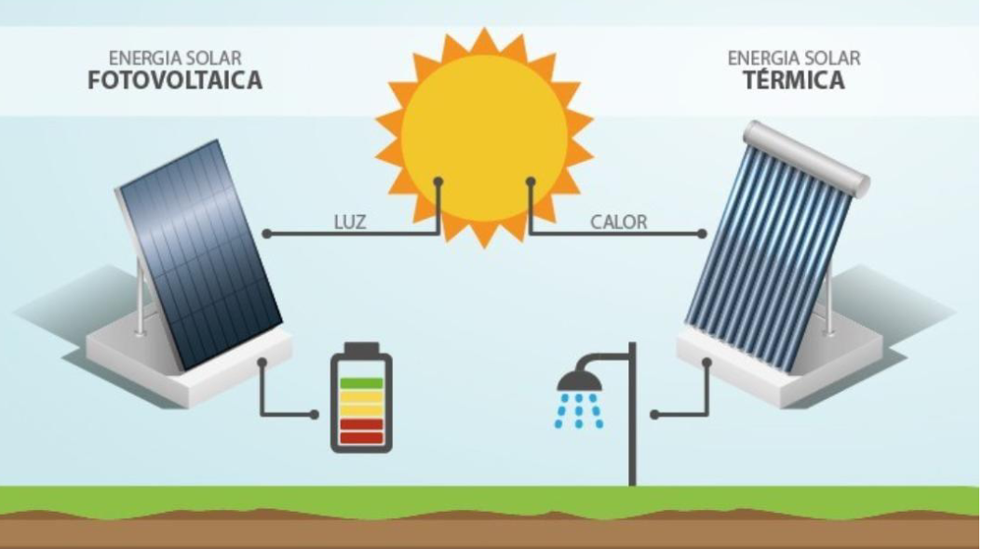
ENERGÍAS RENOVABLES
Las fuentes y tipos de energía renovable estarían formados principalmente por:
• Energía solar. La radiación solar se puede aprovechar para producir electricidad o calor.
• Se trata de energía solar fotovoltaica cuando la radiación solar que incide en unos módulos diseñados para tal fin, (paneles solares) generan energía eléctrica por efecto fotovoltaico.
• Se trata de energía solar térmica cuando se utiliza la radiación solar directa concentrada para el calentamiento de un fluido.

Slide 3
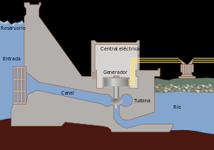
• Energía hidráulica: Si el agua retenida en embalses o diques a gran altura se deja caer hasta un nivel inferior, esta energía se convierte en energía cinética y, posteriormente, mediante una central hidroeléctrica, se transforma en electricidad.

Slide 4
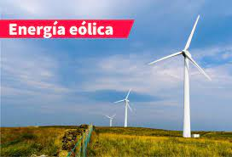
• Energía eólica. Es la energía cinética contenida en las masas de aire en la atmósfera. A través de los ‘molinos de viento’ estratégicamente ubicados a lo largo de la geografía de las costas , es posible transformar esta energía en electricidad

Slide 5
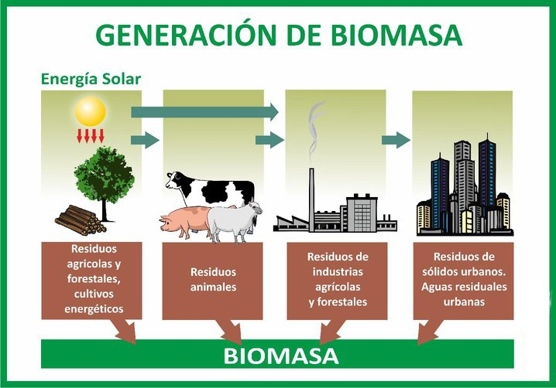
Biomasa. La materia orgánica también puede aprovecharse como fuente de energía. Existen varias materias orgánicas que se pueden aprovechar como biomasa, por lo que se trata de una fuente de energía muy heterogénea.

Slide 6
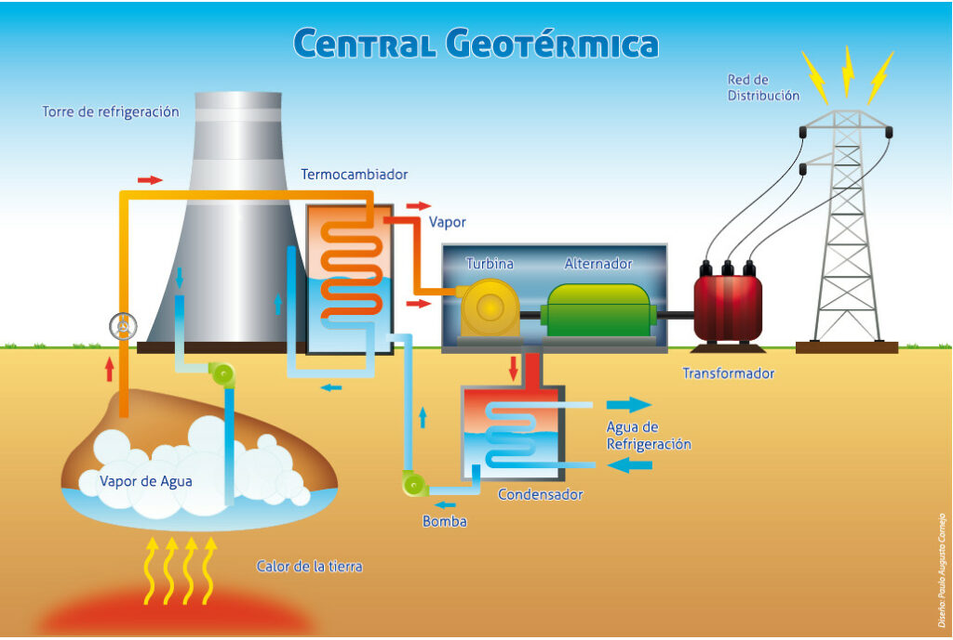
Geotermia. Bajo la superficie de la Tierra existe un gran volumen de energía en forma de calor que puede aprovecharse tanto para producir energía eléctrica (en yacimientos de alta temperatura, superiores a 100-150 grados centígrados) o energía térmica.

Slide 7
VENTAJAS DE ENERGIAS RENOVABLES
• No contaminan y son respetuosas con el medio ambiente, por lo que también se denominan “energías limpias”.
• Son más seguras para la salud de las personas ya que no generan residuos y son fáciles de desmantelar.
• Tienen un potencial prácticamente ilimitado para producir energía ya que se generan a partir de fuentes ‘inagotables’ como el sol, el viento, el movimiento del agua, etc.
• Contribuyen a crear puestos de trabajo en un nuevo sector, y su impacto económico es especialmente positivo para la región en la que se instala.

Slide 8
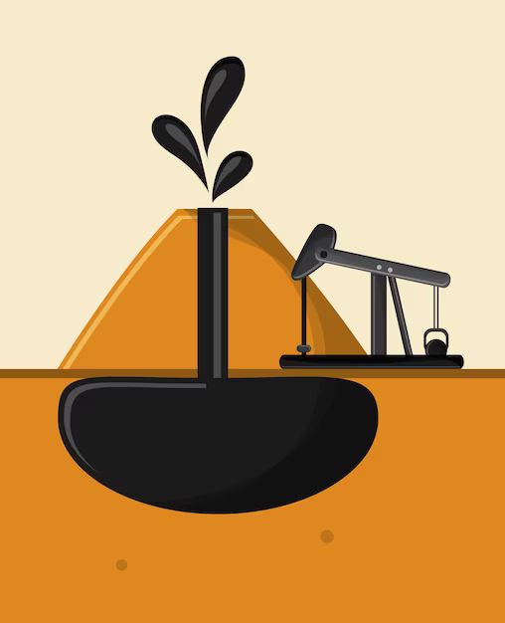
ENERGÍAS NO RENOVABLES
El petróleo. Este líquido viscoso de color verde, amarillo, marrón o negro está constituido por distintos hidrocarburos (compuestos formados por átomos de carbono e hidrógeno en cantidades variables). La formación del petróleo comenzó hace millones de años, cuando la Tierra era un planeta cubierto de agua. Con el paso del tiempo, los procesos geológicos y la acción bacteriana sobre la materia orgánica acumulada en el fondo del mar dio lugar a esta mezcla de hidrocarburos.

Slide 9
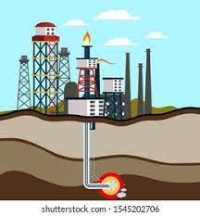
El gas natural. Esta fuente de energía fósil consiste en una mezcla de hidrocarburos. Al igual que el petróleo, su existencia se debe a la acción bacteriana de miles de años bajo tierra.

Slide 10
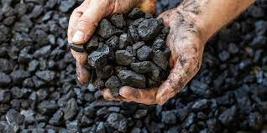
El carbón. Roca formada por carbono y otras sustancias. En el año 1990 suministraba más del 27% de la energía comercial de todo el mundo.

Slide 11
Los tipos de energía no renovable se llevan utilizando durante muchas décadas por los seres humanos y, en consecuencia, existe un gran volumen de tecnología basada en ellas.
Sin embargo, preocupa que se trate de tipos de energía basado en recursos finitos, que terminarán por agotarse, lo que hace que sea necesario buscar alternativa para cubrir la demanda energética futura de la sociedad. Por otro lado, el empleo de energías no renovables también genera residuos y emisiones de gases contaminantes a la atmósfera, por lo que, a gran escala, representan un gran riesgo para la salud de las personas.

